Slide 1
Overview
Time Cost with TopN
comet-ms
moda
Preprocessing Library
Feature
Function

Slide 2
Time Cost
TopN

Slide 3
Time Cost by Searching Comet-ms
 | Original | Binning_20 | Binning_50 | Binning_80 | Binning_100 | Binning_150 | Binning_200 | Binning_250 | Binning_300
Load | 1:03 | 0:54 | 0:52 | 0:47 | 0:57 | 0:55 | 0:57 | 1:00 | 0:58
Run | 18:23 | 18:23 | 18:17 | 18:29 | 18:22 | 18:27 | 18:27 | 18:30 | 18:25
Analysis | 0:11 | 0:06 | 0:14 | 0:14 | 0:16 | 0:16 | 0:09 | 0:12 | 0:14
Total | 19:37 | 19:23 | 19:23 | 19:30 | 19:35 | 19:38 | 19:33 | 19:42 | 19:37
Load: Load and preprocess spectrum time
Run: Run searching time
Analysis: Post analysis time

Slide 4
Time Cost by Searching moda
 | Original | Binning_20 | Binning_50 | Binning_80 | Binning_100 | Binning_150 | Binning_200 | Binning_250 | Binning_300
Time | 58:58 | 7:15 | 25:21 | 43:33 | 45:48 | 49:10 | 54:37 | 58:44 | 58:32

Slide 5
Result of TopN
Original
TopN
Match
Non Match
Spectrum | peaks | Original | Binning_50 | Binning_80 | Binning_100 | Binning_150 | Binning_200 | Binning_250 | Binning_300
Sp_1.174.174.2 | 153 | R.KAAAAK.K | R.KBBBBK.K |  |  | R.KAAAAK.K | R.KAAAAK.K | R.KAAAAK.K | R.KAAAAK.K

Slide 6
Analysis
comet-ms | original | 20 | 50 | 80 | 100 | 150 | 200 | 250 | 300
match | 100% | 36.92% | 71.28% | 84.89% | 90.07% | 96.62% | 98.87% | 99.60% | 99.84%
non_match |  | 23.22% | 21.42% | 12.53% | 8.45% | 2.88% | 0.99% | 0.36% | 0.15%
TopN |  | 0.36% | 0.52% | 0.44% | 0.35% | 0.18% | 0.05% | 0.01% | 0.00%
original |  | 39.50% | 6.78% | 2.14% | 1.13% | 0.33% | 0.10% | 0.03% | 0.01%
Time | 19:37 | 19:23 | 19:23 | 19:30 | 19:35 | 19:38 | 19:33 | 19:42 | 19:37
moda | original | 20 | 50 | 80 | 100 | 150 | 200 | 250 | 300
match | 100% | 84.26% | 94.55% | 96.31% | 97.03% | 98.41% | 99.21% | 99.68% | 99.85%
non_match |  | 0.75% | 0.46% | 0.38% | 0.27% | 0.14% | 0.07% | 0.04% | 0.01%
TopN |  | 1.18% | 1.39% | 1.22% | 1.07% | 0.61% | 0.31% | 0.13% | 0.06%
original |  | 13.82% | 3.60% | 2.09% | 1.63% | 0.84% | 0.41% | 0.15% | 0.08%
Time | 58:58 | 7:15 | 25:21 | 43:33 | 45:48 | 49:10 | 54:37 | 58:44 | 58:32
Notes:
분석을 통해 comet-ms와 moda를 비교해봤습니다. Comet-ms는 시간은 그대론데, 오차는 적습니다.
하지만 moda는 TopN개의 개수가 줄어들 수록 시간은 빨라지지만, 오차는 많아지는 경향이 보여졌습니다.

Slide 7
Library
Preprocessing

Slide 8
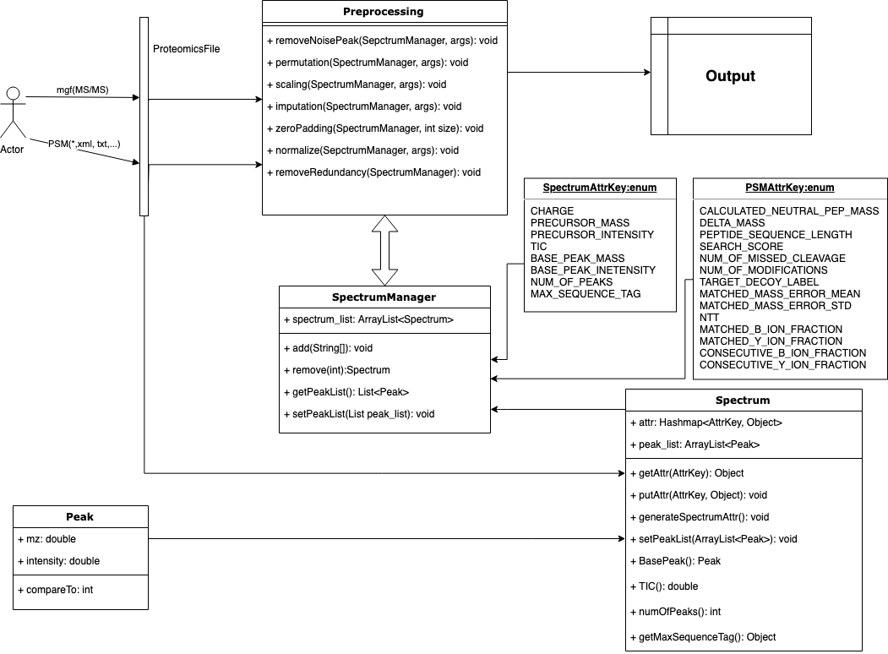
Code Design

Slide 9
Base Feature
Spectrum
Charge
Precursor mass
Precursor intensity
TIC
Base peak mass
Base peak intensity
# of peaks
Max sequence tag
PSM
Calculated neutral pep mass
Delta mass
Peptide sequence length
Search score
# of missed cleavage
# of modifications
target/decoy label
Matched mass error mean/std
NTT
Matched b/y ion fraction
Consecutive b/y ion fraction

Slide 10
Preprocessing
Remove Noise Peak
Data Permutation / Imputation
Data Scaling
Zero Padding
Normalization
Remove Data Redundancy

Slide 11
Design
File 처리
Spectrum
PSM
File 처리
MS/MS file
*.mgf
Spectrum 정보 관리
Feature Extract
search file
*.xml
*.txt
그 외
parsing
출력 처리
원하는 Feature 입력
Preprocessing
입력부
처리부
출력부

Slide 12
입출력부
Read
Transform
Write
어떤 파일을 읽어도 호환 가능하게
확장 가능하게
정보 저장 클래스 (SpectrumManager) 가 입력 받는 형식으로 변환
원하는 Feature를 선택해 출력
저장
SpectrumManager

Slide 13
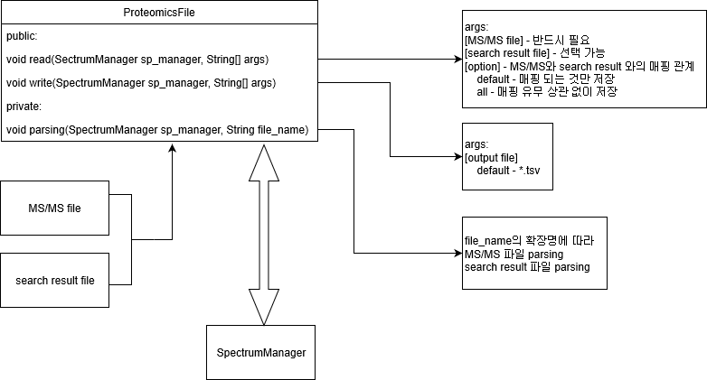
입출력부
MS/MS file
File 처리
*.mgf
search file
*.xml
*.txt
그 외
parsing

Slide 14
처리부 (정보 저장)
<정보 저장부>
<정보 접근부>
Feature 생성 과정
AttrKey에 Feature 추가
Spectrum, SpectrumManager 에 관련 함수 추가
generateAttr() 에 함수 추가 삽입
Peak
Spectrum
SpectrumManager
1개의 Peak
1개의 Spectrum
여러 개의 Peak
여러 개의 Spectrum
SpectrumAttrKey
Feature 목록
SpectrumAttrKey:
MS/MS 데이터의 Feature (Charge)
PSMAttrKey:
search result 의 Feature (NTT)
AttrKey
PSMAttrKey

Slide 15
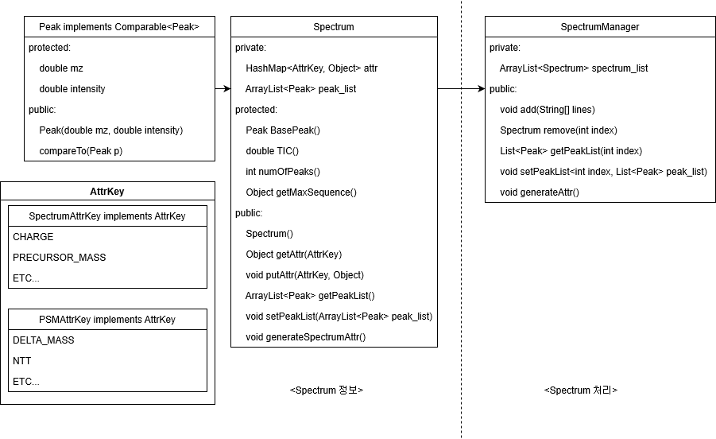
처리부 (정보 저장)
Spectrum
PSM
Spectrum 정보 관리

Slide 16
처리부 (Preprocessing)
정보 교환
Preprocess에 Spectrum을 전달/처리 후
다시 정보를 교환하는 방식
SpectrumManager
Preprocess
Noise Peak 제거
Scaling
Permutation/Imputation
ETC…

Slide 17
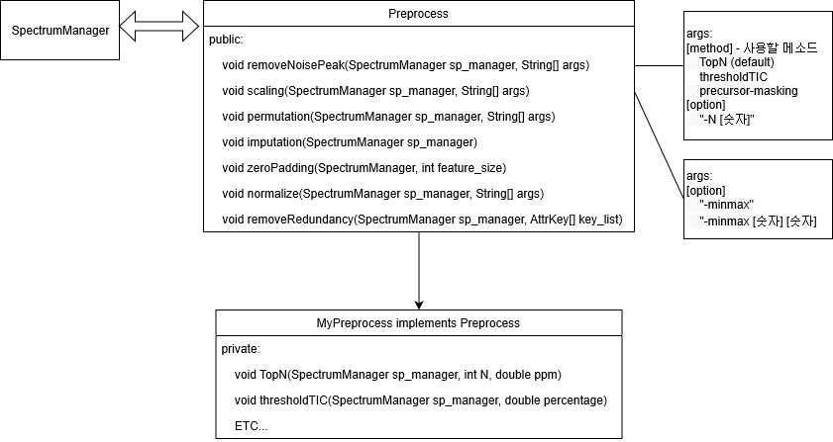
처리부 (Preprocessing)
Spectrum 정보 관리
Preprocessing

Slide 18
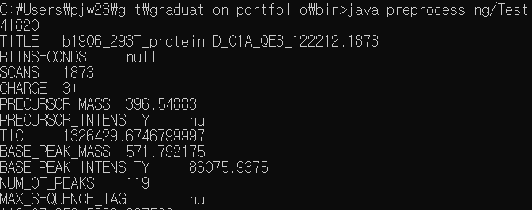
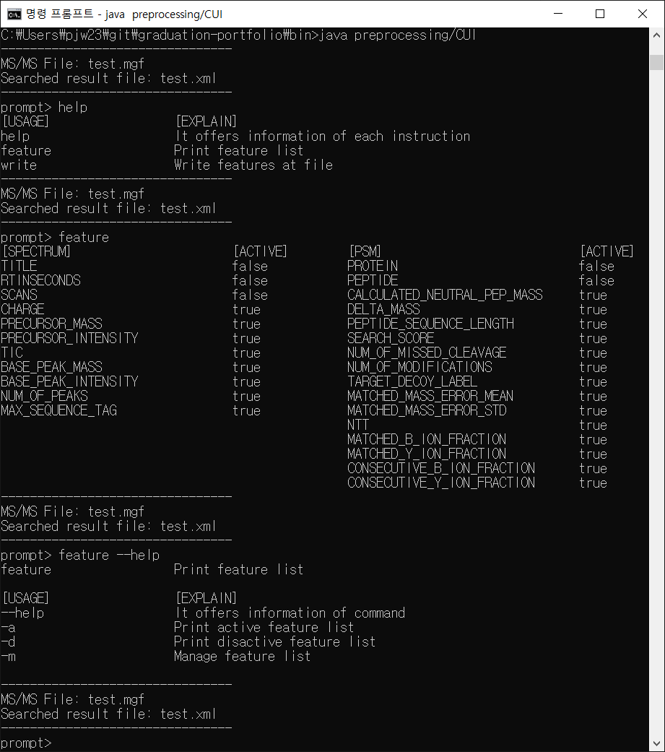
Example
<Generate Feature>
<CUI>

